Slide 1

Segurança
Conceitos de segurança

Slide 2
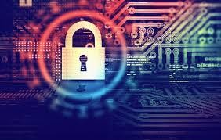
Conteúdo de desta aula
Conceitos Iniciais de Segurança da Informação.

Slide 3
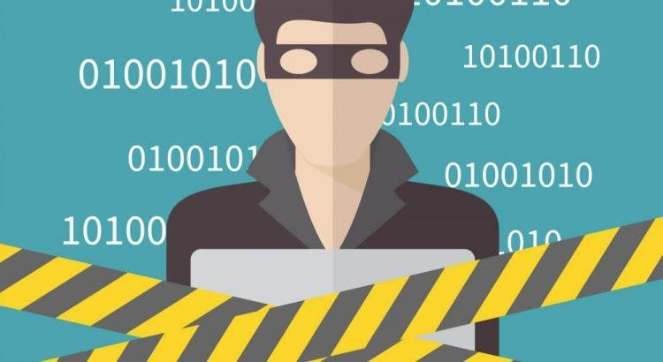
Grande volume de informação produzido diariamente
Os sistemas da minha organização estão seguros?
Que riscos de segurança minha empresa corre?
Como identificar e minimizar estes riscos?
Que políticas de segurança aplicar?
E minhas informações pessoais, dou a devida atenção em relação à segurança?

Slide 4
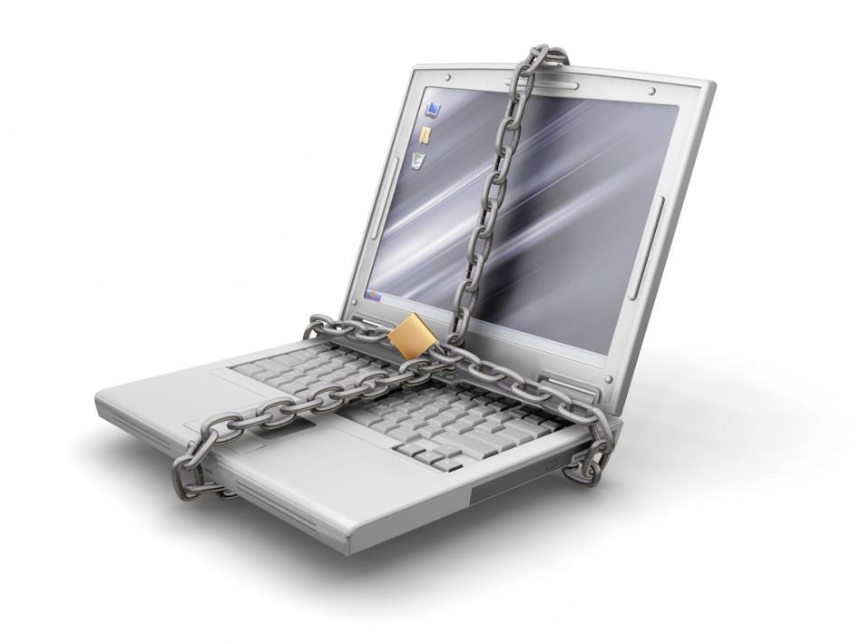
Quando corro risco ou estou vulnerável?
Uma organização, dispositivo, sistema, etc. pode estar vulnerável em vários aspectos:
se está conectado;
se não existe plano de contingencia;
se não tem cópias de segurança;
se não existe processos para garantir a segurança da informação; etc.

Slide 5
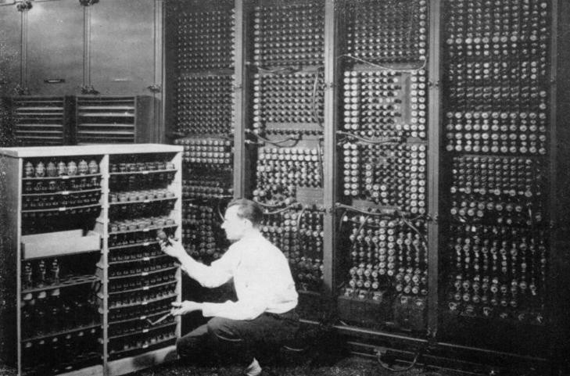
No passado...
Os sistemas trabalhavam de forma isolada. Não havia comunicação de internet.
A informação era levada de um computador a outro por meio de fitas ou disquetes. Mais tarde a comunicação entre os computadores ainda era restrita à redes locais. Riscos eram apenas internos e portanto mais fáceis de resolver.

Slide 6
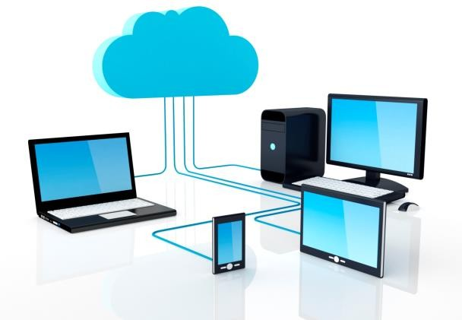

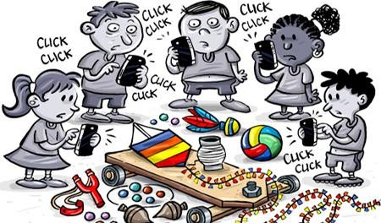
Hoje...
O ambiente está todo conectado: smartphones, tablets, notebooks, etc. Quase todos os computadores tem acesso a internet.
Redes wireless por toda parte. Computação em nuvem.
Diversos programas de mensagem instantânea e e-mail.
Vírus são transmitidos por meio de pen-drives, spams, lista de e-mails, etc.

Slide 7
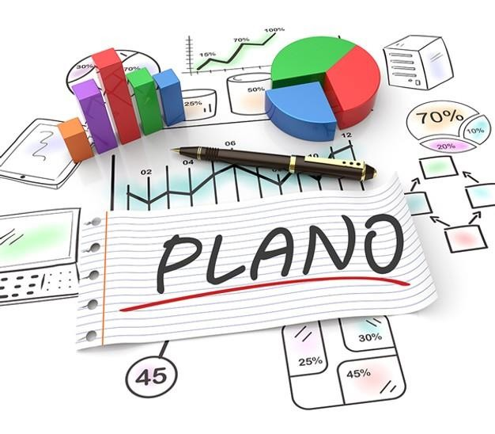

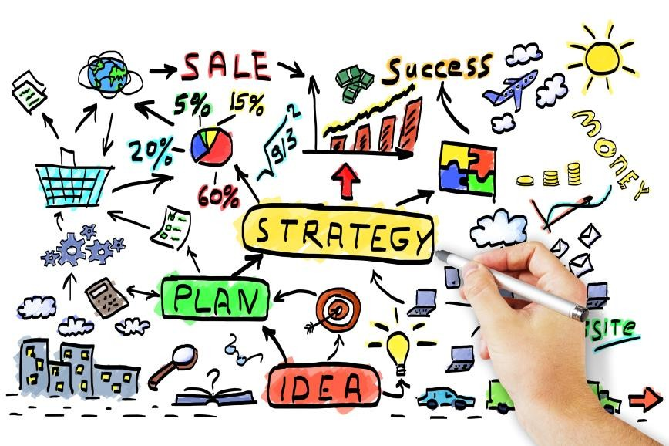
Planejamento
Realizar a análise de riscos.
Identificar as ameaças.
Implementar políticas de segurança.
Elaborar plano de auditoria.
Auditar.

Slide 8
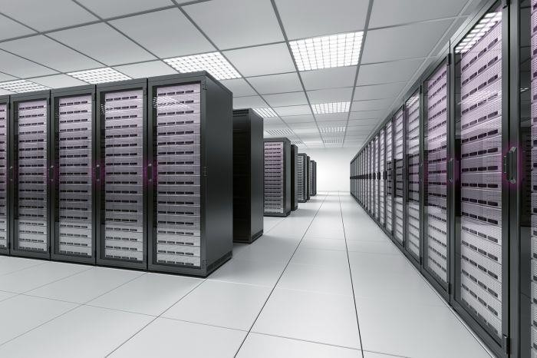
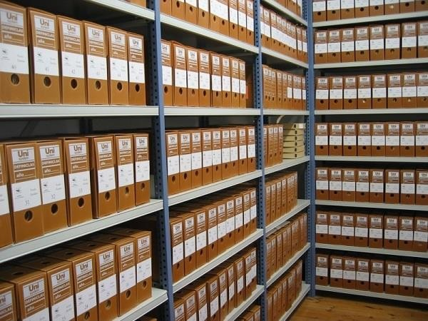
O armazenamento da informação
Toda ou pelo menos quase todas as empresas buscam armazenar suas informações de
forma segura, afinal, hoje, a informação é considerada um bem muito valioso pra organização.
No passado as informações eram documentadas em papel e arquivadas em local de acesso restrito. Hoje, as informações são digitais e também são armazenadas de forma digital.
Fonte: https://cloud.google.com/storage/docs/storage-classes#nearline

Slide 9
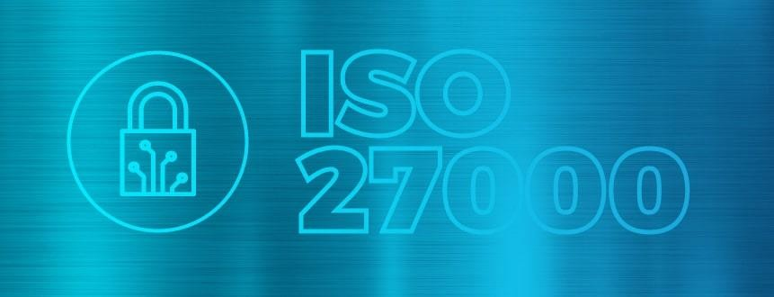
Conceitos da segurança da informação
A segurança da informação está relacionada a proteção de um conjunto de dados, no sentido de preservar o valor que esses dados possuem para um indivíduo ou uma organização (Fraga, 2019).
Atualmente o conceito de segurança da informação está padronizado pela norma ISO/IEC 17799:2005, influenciada pelo padrão em inglês (British Standard) BS 7799. A série de normas ISO/IEC 27000 foi reservada para tratar de padrões de segurança da informação, incluindo a complementação ao trabalho original do padrão inglês (Fraga, 2019).

Slide 10
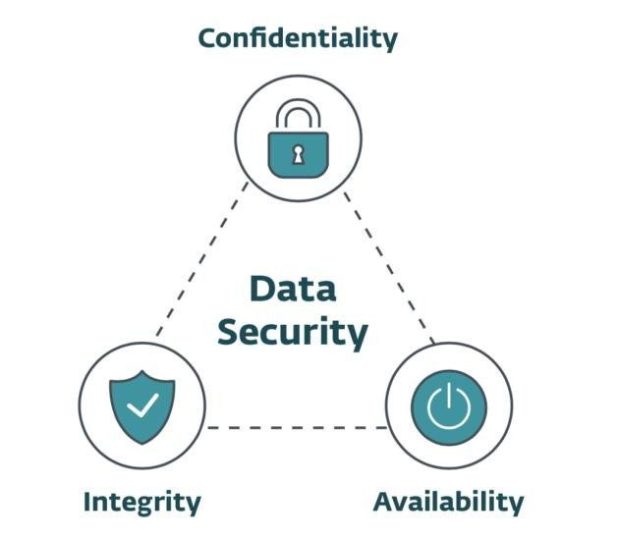
Conceitos da segurança da informação
A tríade CIA (Confidentiality, Integrity and Availability) - Confidencialidade, Integridade e Disponibilidade, representa os atributos fundamentais que orientam a análise, o planejamento e a implementação da segurança para um determinado grupo de informações que se deseja proteger.

Slide 11
Conceitos da segurança da informação
Confidencialidade – proteção contra o acesso não autorizado aos dados.
Integridade – proteção contra alteração dos dados.
Disponibilidade – proteção contra a interrupção do acesso a dados ou serviços.

Slide 12
Conceitos da segurança da informação
Para a estruturação de um política de segurança é preciso levar em conta alguns pontos, dentre eles pode-se destacar:
Os riscos associados a falta de segurança;
Os benefícios;
Os custos de implementação dos mecanismos.

Slide 13
Mecanismos de segurança
Controles físicos – são barreiras que limitam o contato ou acesso direto à informação ou a infraestrutura (que garantir a existência da informação) que a suporta.
Controles lógicos – são barreiras que impedem ou limitam o acesso à informação que está em ambiente controlado.

Slide 14
Mecanismos de segurança que apoiam os controles lógicos
Mecanismos de criptografia.
Assinatura digital.
Mecanismos de garantia da integridade da informação.
Mecanismos de controle de acesso.
Mecanismos de certificação.
Integridade.
Honeypot.

Slide 15
Ameaças à segurança
As ameaças à segurança da informação são relacionadas diretamente a perda de uma de suas três características principais:
Perda de confidencialidade.
Perda de integridade.
Perda de disponibilidade.

Slide 16
Normas que regem a segurança da informação
A segurança da informação é controlada por alguns padrões internacionais que são sugeridos e precisam ser seguidos por organizações que desejam aplica-la em suas atividades diárias.
As normas da família ISO 27.000, regem a segurança da informação em aspectos gerais, tendo como as mais conhecidas a ISO 27.001, que faz a gestão da segurança da informação com relação à empresa, e a ISO 27.002, que faz a gestão da informação com relação aos profissionais, os quais podem implementar ações importantes que podem fazer com que uma empresa cresça no aspecto da segurança da informação (Fraga, 2019).

Slide 17
Conceitos da segurança da informação
Para manter a segurança da informação é preciso garantir:
Confidencialidade
Integridade
Disponibilidade
Autenticação
Privacidade
Auditoria

Slide 18
Conceitos da segurança da informação
Um agente externo pode oferecer ameaça à um sistema que encontra-se em estado de vulnerabilidade permitindo um ataque. Por esta razão, é importante haver sério controle sobre as vulnerabilidades para minimizar a probabilidade de falhas e impactos indesejados dentro de um ambiente.

Slide 19
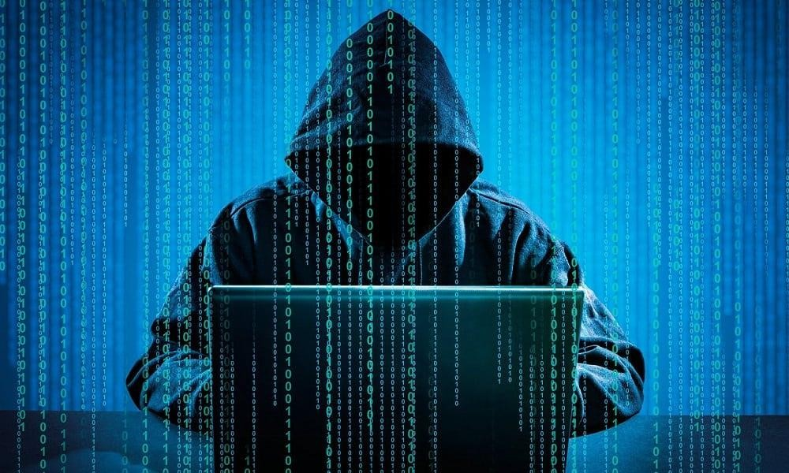
Conceitos da segurança da informação
Ameaça – agente externo que oferece perigo.

Slide 20
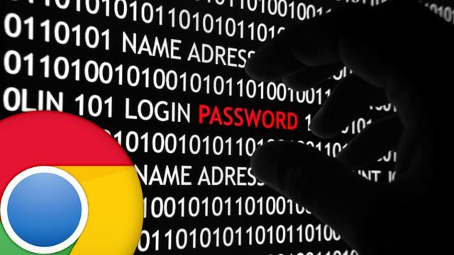
Conceitos da segurança da informação
Vulnerabilidade – fraqueza de um ativo ou controle que pode ser explorada por uma ou mais ameaças.
Físicas
Naturais
Hardware
Software
Mídias
Comunicação
Humanas

Slide 21
Conceitos da segurança da informação
Possibilita
Incidente de Segurança
Vulnerabilidade
Afeta
Clientes
Impacta de forma negativa
Negócio
Imagem
Produto

Slide 22
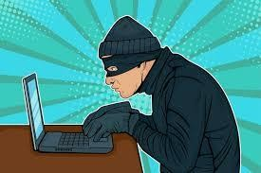
Conceitos da segurança da informação
Ataque – ação de agente externo que busca obter algum tipo de retorno atingindo algum ativo de valor. Pode ser do tipo:
Ativo.
Passivo.
Destrutivo.

Slide 23
Conceitos da segurança da informação
Controle.
Probabilidade.
Impactos.
Operacional.
Financeira.
Imagem.

Slide 24
Tipos de Barreiras de Segurança
É possível citar pelo menos três tipos de barreiras que podem ser consideradas a respeito de segurança:
Físicas;
Lógicas;
Psicológicas.

Slide 25
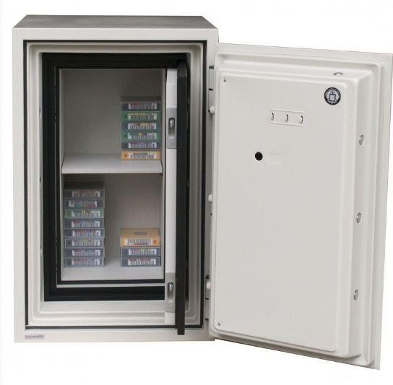
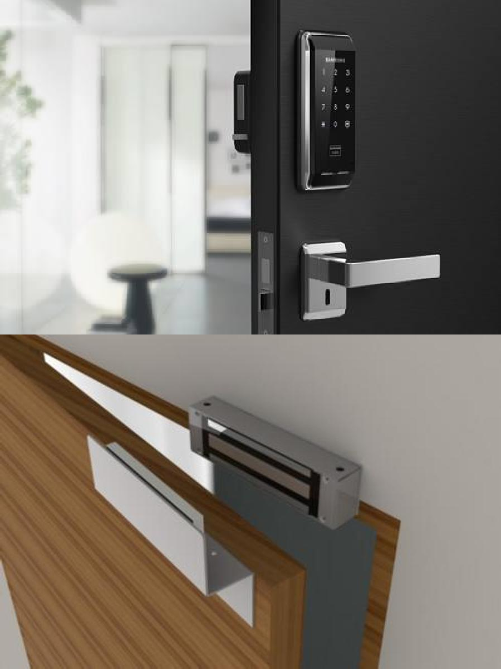
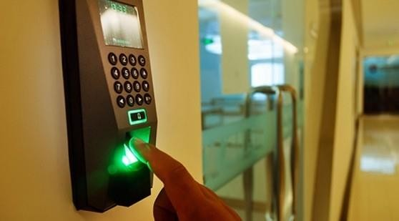
Métodos do Controle de Acesso Físico
Travas magnéticas;
Sistema de câmeras;
Leitores biométricos;
Cofres;
Portarias com vigilantes; etc.

Slide 26
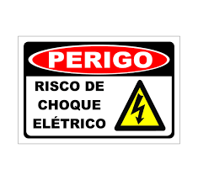
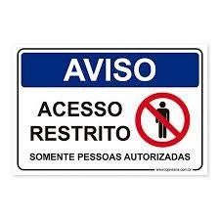
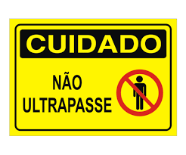
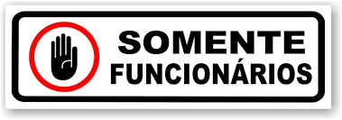
Tipos de Barreiras de Segurança
Psicológicas – formas diversas de tentar inibir a tentativa de invasão em um determinado local. Por exemplo: placas de aviso alertando sobre o perigo de entrada no local, seguranças armados, etc.

Slide 27
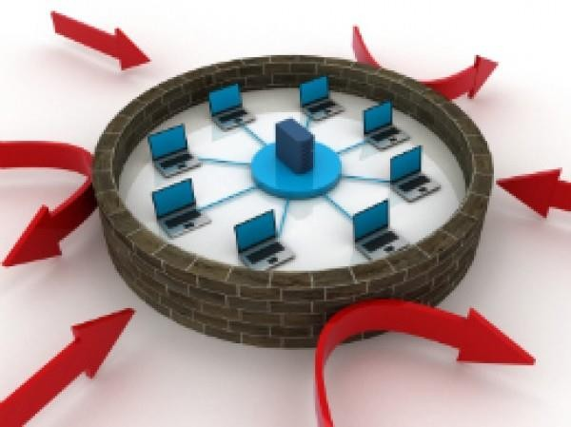
Tipos de Barreiras de Segurança
Perímetro de Segurança – estabelecer um perímetro de segurança é uma forma de tornar uma área mais segura.

Slide 28
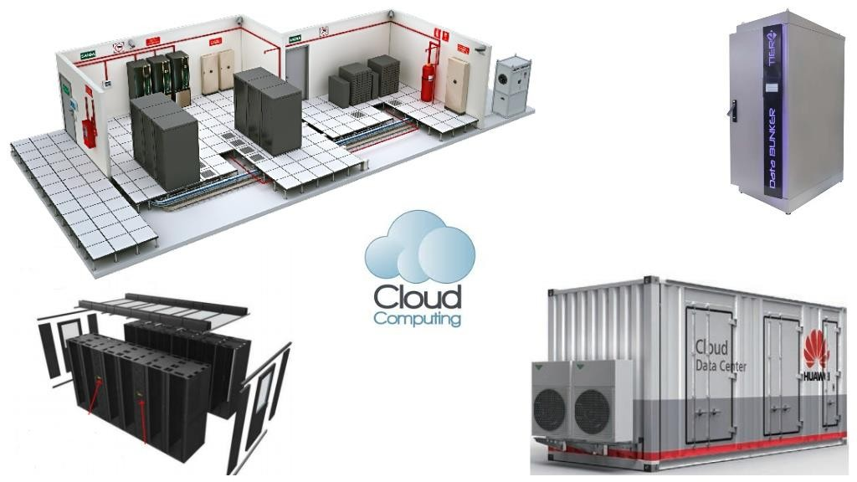
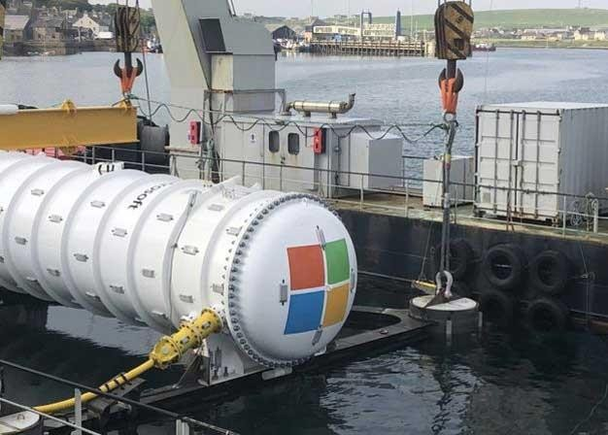
Tipos de Barreiras de Segurança
Segurança no ambiente de trabalho.
Poeira.
Água.
Fogo.
Explosões.
Desastres naturais.
Fonte: https://tecnoblog.net/meiobit/389252/microsoft-apresenta-a-datacentrecam-submarina/

Slide 29
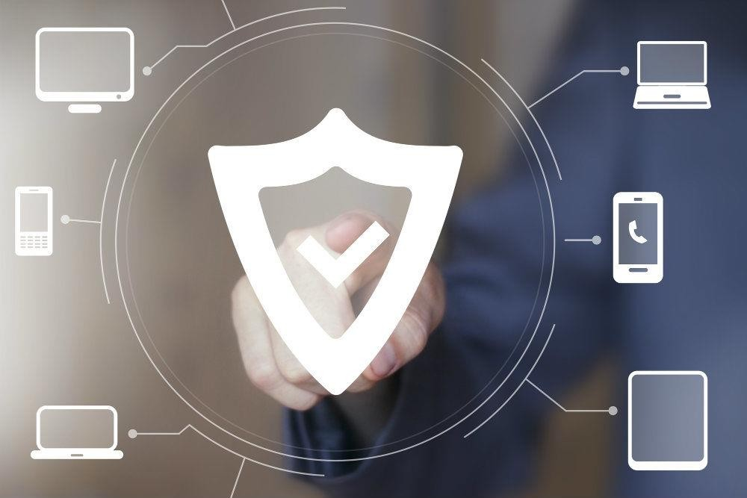
Tipos de Barreiras de Segurança
Segurança de equipamentos.
Desabilitar portas USB e leitores de CD/DVD.
Travas de segurança, etc.

Slide 30
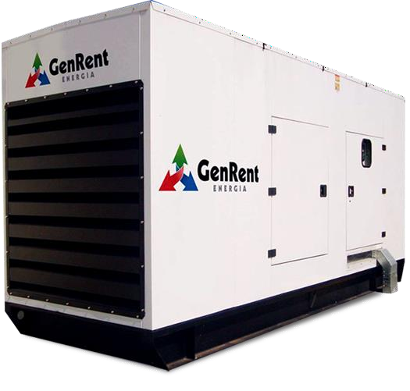
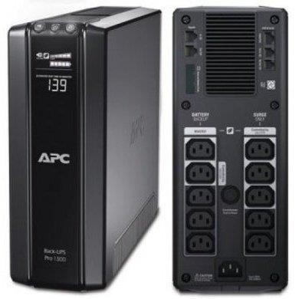
Tipos de Barreiras de Segurança
Segurança de equipamentos.
Geradores.
Nobreak.

Slide 31
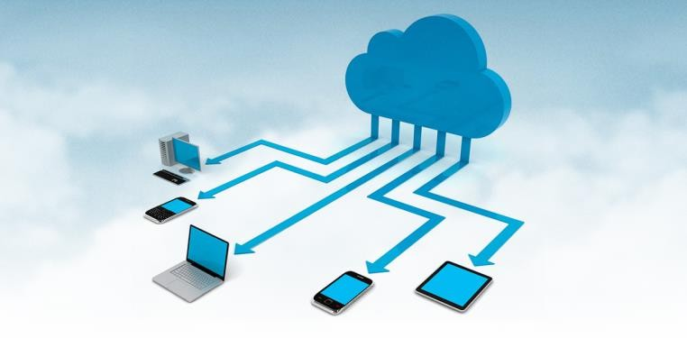
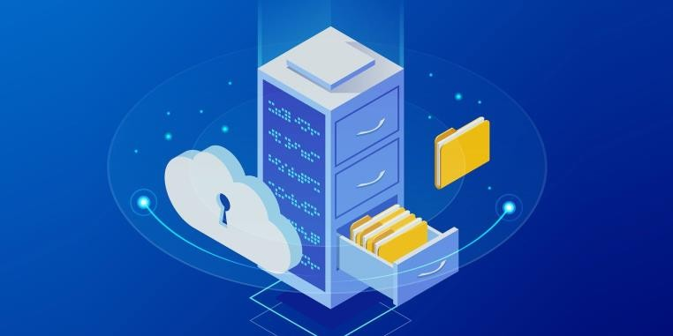
Tipos de Barreiras de Segurança
Segurança de documentos (eletrônicos).
Aparatos tecnológicos.
Visualização.
Integridade.
Disponibilidade.
Atenção à obsolescência.

Slide 32

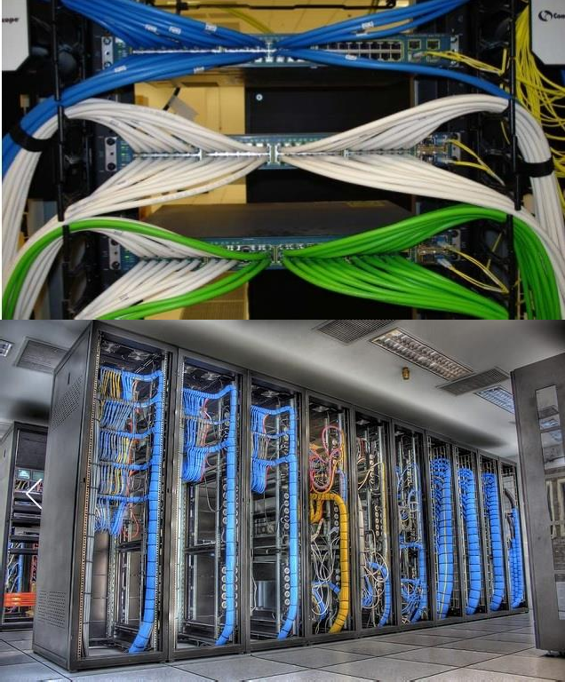

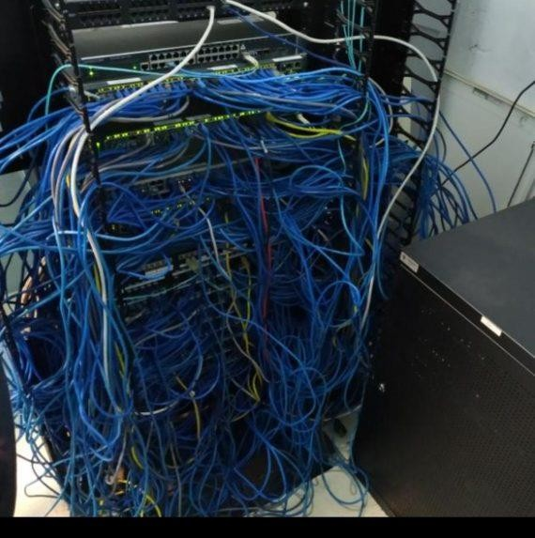
Tipos de Barreiras de Segurança
Segurança no cabeamento.
Sempre que possível usar linhas subterrâneas.
Proteção contra interceptações.
Separação de cabos elétricos e de comunicação.
Condutores blindados.

Slide 33
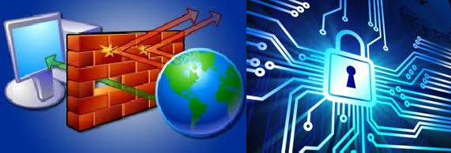
Tipos de Barreiras de Segurança
Lógicas – dispositivos sistêmicos com objetivo de detectar, inibir ou impedir a entrada de pessoa não autorizada em um determinado sistema. Por exemplo, autenticação, firewall, etc.

Slide 34
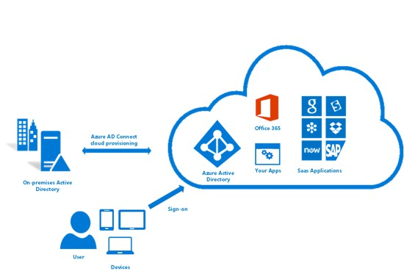
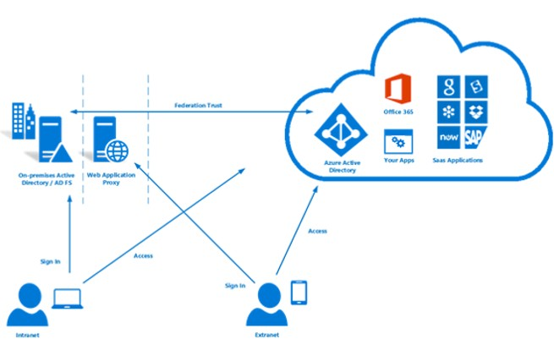
Tipos de Barreiras de Segurança
Segurança em ambiente lógico (autenticação).

Slide 35
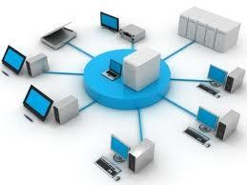
Tipos de Barreiras de Segurança
Segurança em ambiente lógico (redes).

Slide 36
Tipos de Barreiras de Segurança
Algumas sugestões:
Firewall.
Criptografia.
Tokens.
VPN.
Antivirus.

Slide 37
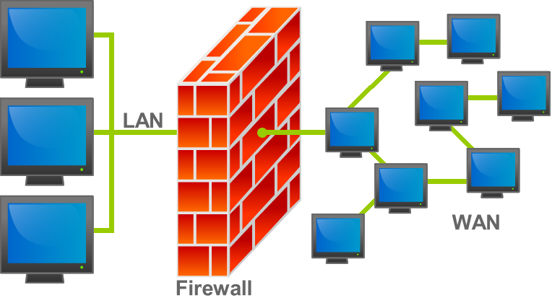
Tipos de Barreiras de Segurança
Firewall

Slide 38
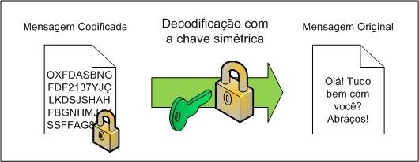
Tipos de Barreiras de Segurança
Criptografia

Slide 39
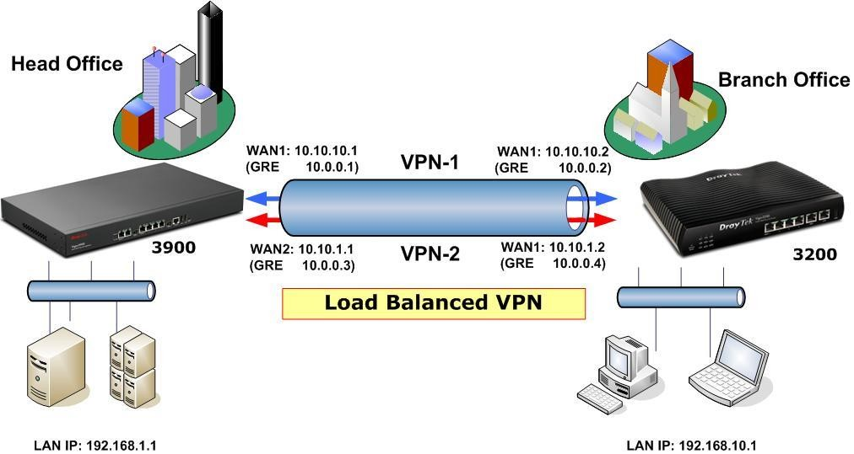
Tipos de Barreiras de Segurança
VPN

Slide 40
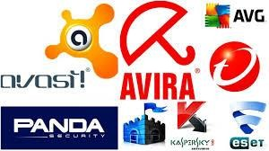
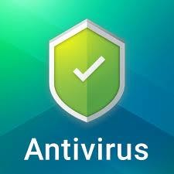
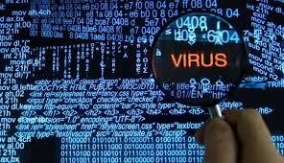
Tipos de Barreiras de Segurança
Antivírus

Slide 41
Controles de Acesso
Os Controles de Acesso têm como objetivo proteger pessoas, áreas, equipamentos, sistemas, informações e arquivos de dados contra perda, modificação, e acesso ou divulgação não autorizada.

Slide 42
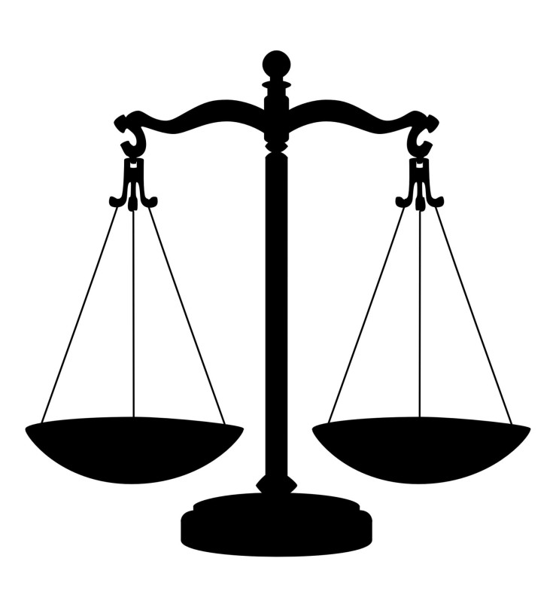
Limites de Acesso
Níveis de Controle de Acesso
Processos de Negócio

Slide 43
Controle de Acesso Lógico
Controle de Acesso Lógico é um conjunto de procedimentos e medidas com o objetivo de proteger dados, sistemas, informações, etc. de uma organização contra tentativas de acesso não autorizadas realizados por pessoas ou por outros programas de computador.

Slide 44
O que proteger?
No âmbito lógico podemos citar:
Aplicações (código fonte e objetos);
Arquivos de dados;
Sistemas Operacionais;
Arquivos de senha;
Arquivos de log; 6. ...

Slide 45
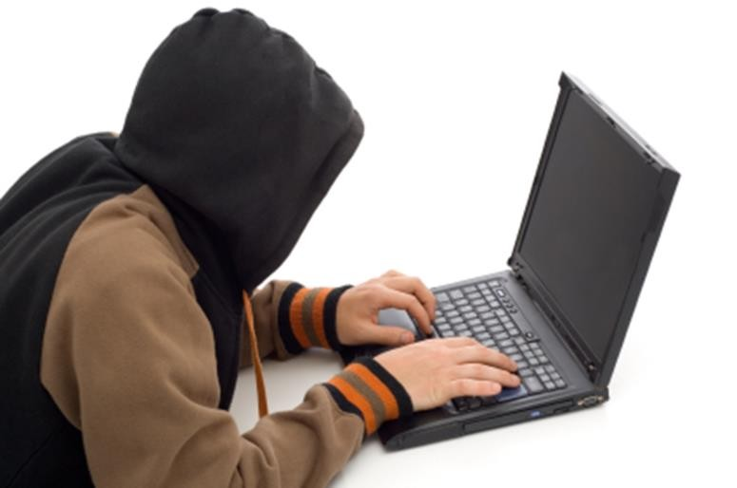

Por que os recursos devem ser protegidos?
Aplicações (código fonte e objetos).
Evitar a visualização do código.
Evitar a modificação do código.
Evitar a redistribuição.

Slide 46

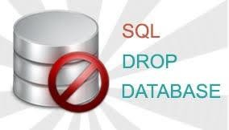

Por que os recursos devem ser protegidos?
Arquivos de dados.
Evitar modificações não autorizadas.
Evitar exclusões equivocadas.
Restringir acessos.

Slide 47
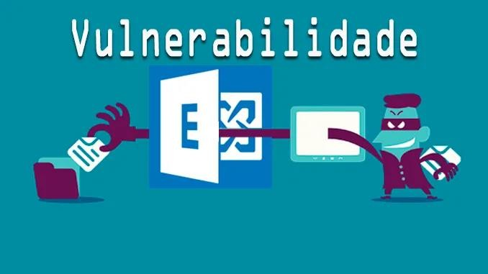
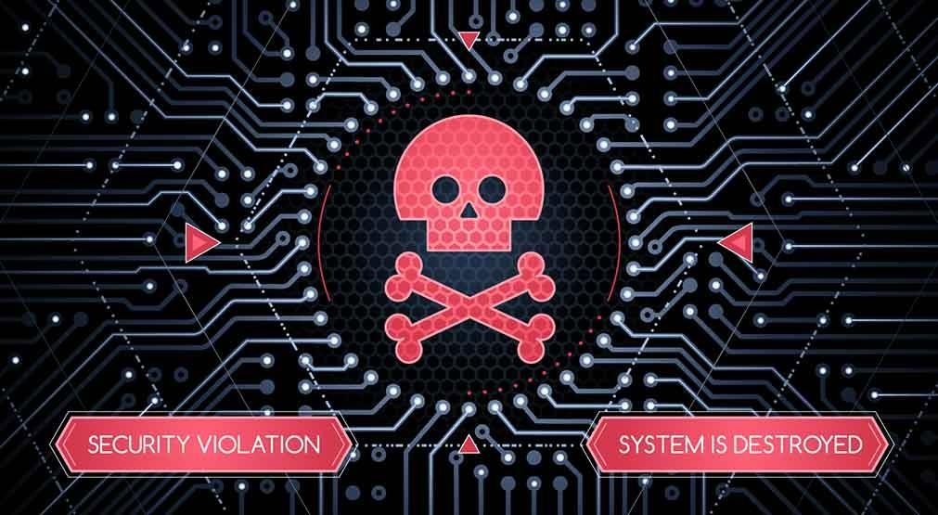
Por que os recursos devem ser protegidos?
Sistemas Operacionais e demais sistemas.
Restringir acesso somente às pessoas autorizadas.
Manter configurações adequadas.
Evitar modificações equivocadas.

Slide 48
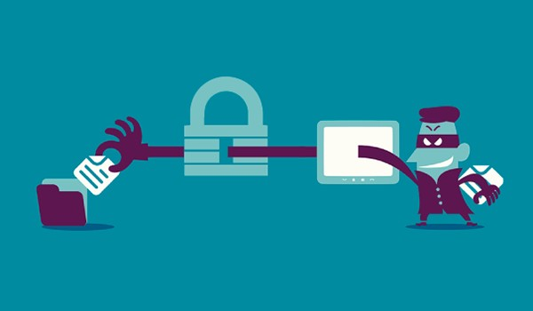
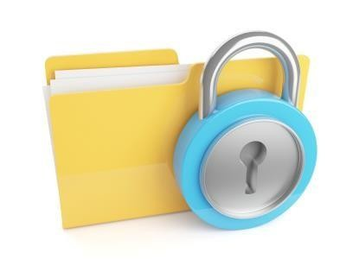
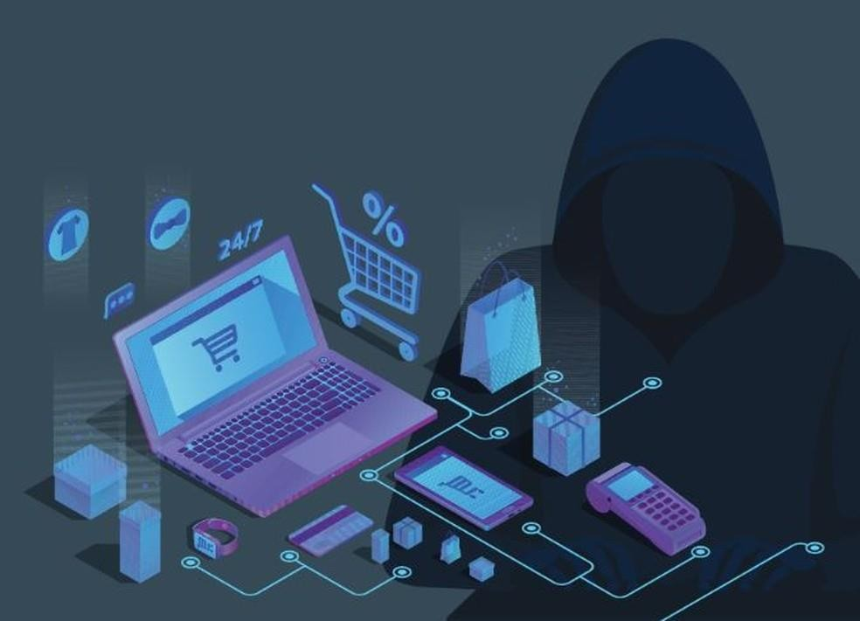
Por que os recursos devem ser protegidos?
Arquivos de senha.
Centralizar senhas em uma base.
Controlar o acesso.
Criptografar os dados de logins.

Slide 49

Por que os recursos devem ser protegidos?
Arquivos de log.
Evitar a visualização dos logs.
Restringir acesso às pessoas autorizadas.

Slide 50
O que o Controle de Acesso Lógico busca garantir?
Que apenas usuários autorizados tenham acesso aos recursos;
Que usuários tenham acesso apenas aos recursos realmente necessários para a execução de suas tarefas;
Que o acesso a recursos críticos monitorados de forma eficiente e restrito a um número mínimo de pessoas;
Que os usuários estejam impedidos de executar transações incompatíveis com sua função ou além de suas responsabilidades.

Slide 51
Métodos do Controle de Acesso Lógico
Identificação e autenticação de usuários;
Administração de privilégios;
Monitoramento dos acessos aos sistemas.

Slide 52
Métodos do Controle de Acesso Lógico
Identificação e autenticação de usuários. Boas práticas sobre senha:
manter a confidencialidade das senhas;
não compartilhar senhas;
evitar registrar as senhas em papel;
definir senhas de boa qualidade;
alterar a senha sempre que existir qualquer indicação de comprometimento do sistema ou da própria senha;
uso de tokens, etc.

Slide 53
Métodos do Controle de Acesso Lógico
Administração de privilégios. Boas práticas sobre privilégios:
conceder o mínimo de privilégios possível;
identificar a real necessidade do privilégio solicitado;
centralizar os privilégios em grupos; etc.

Slide 54
Métodos do Controle de Acesso Lógico
Monitoramento dos acessos aos sistemas. Boas práticas sobre monitoramento:
manter log de acessos aos sistemas;
bloquear acessos indevidos a partir de monitoramento ativo;
manter log de manipulações de dados; etc.

Slide 55


